Slide 1
Scratchで
ゲームを
作ろう！
スクラッチ
つく
だい
かい
第２５回
ばん
Scratch3.0版

Slide 2


登場人物紹介
とうじょうじんぶつしょうかい
スクラッチ
みんなもScratchでオリジナルゲームを作ろう！
なまえ
名前 ： めんた
とくぎ ： プログラム
つく
なまえ
名前 ： せいと
とくぎ ： ゲーム
よ～し、がんばるぞ！

Slide 3
オリジナルゲームをつくろう！
・いままでにならったことをいかして、オリジナルのゲームをつくってみよう！
・同じクラスの友達にあそんでもらおう。友達がつくったゲームでもあそんでみよう！
・Scratcherになろう！
おな
ともだち
ともだち
スクラッチャー

Slide 4
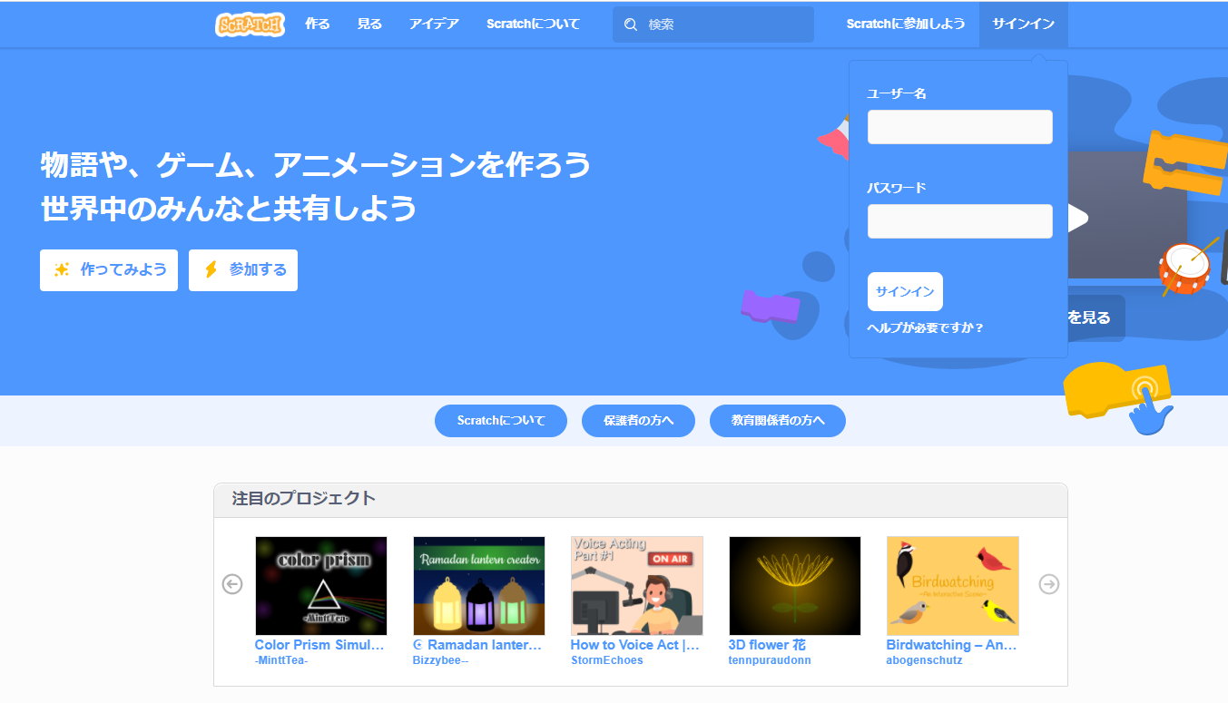

サインインしよう！
https://scratch.mit.edu/
を開いて、右上の「サインイン」を左クリックしてね。
ユーザー名とパスワードを入力したら、「サインイン」を左クリックしてね。
ひら
みぎうえ
ひだり
めい
にゅう
りょく
ひだり
OK！

Slide 5
オリジナルゲームをつくろう！
～作ろう！編～
つく
へん

Slide 6
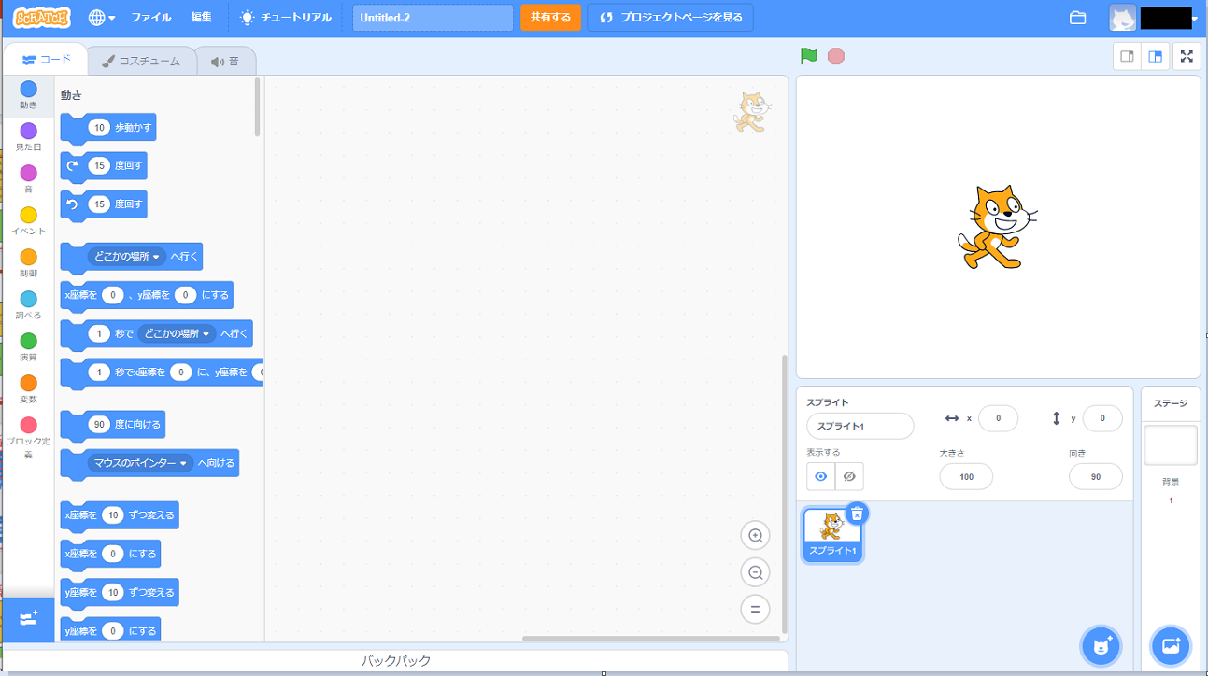
スプライトと背景のルールを作ろう！
はいけい
つく
はいけい
ゲームに出るスプライトと背景の
ルールまで整理できたよ！
で
せいり
やったね！
なら整理したスプライトと背景の
ルールを作っていこう！
せいり
はいけい
つく

Slide 7
スプライトと背景のルールを作るには？
はいけい
つく
？？？
つく
…ど、どうやって作ろうかな？
せいり
まずは整理したルールごとに、
どんな順番で、
どんなブロックとデータを
動かすか、整理して作ってみよう！
じゅんばん
うご
せいり
つく

Slide 8
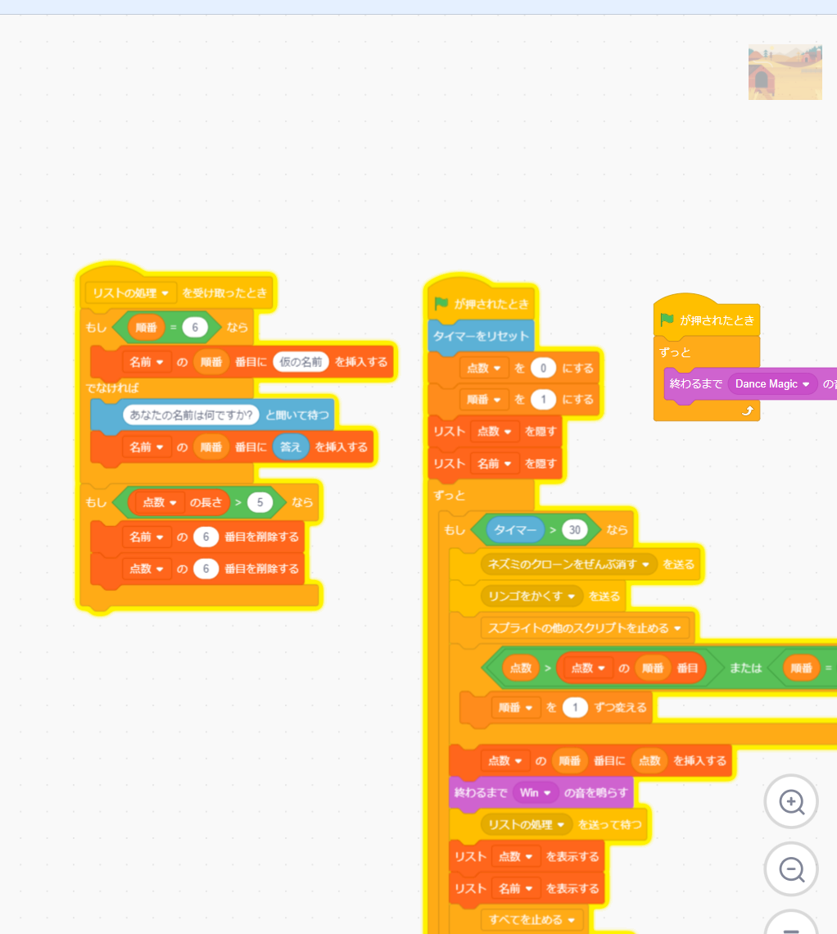
あのゲームのスプライトと背景はどう作ったかな？
はいけい
つく
またれんしゅうさせて！
あのゲームの背景のFarmの、
「緑のはたが押されたら、
タイマーや変数のリセット」には、
データにタイマー、変数の点数と順番があって、
ブロックでリセットしてるね！
はいけい
ファーム
みどり
お
へんすう
へんすう
てんすう
じゅんばん
そうだね！こまかいルールの1つはそうできてるね！

Slide 9
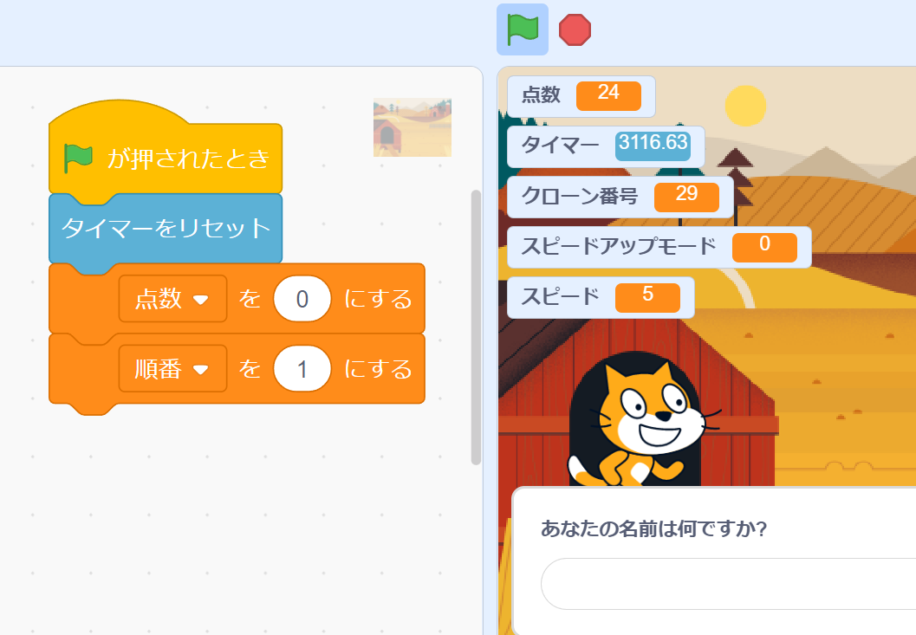
１つのスプライトと背景のルールを作ろう！
はいけい
つく
つく
せいり
ルールをどう作るか整理できたけど、
ぜんぶ作るのは、たいへんだ…
つく
そうだよね…
まず１つ作ってみよう！
さっき整理した、
あのゲームのルールだと
右のブロックになるよね？
つく
せいり
みぎ

Slide 10
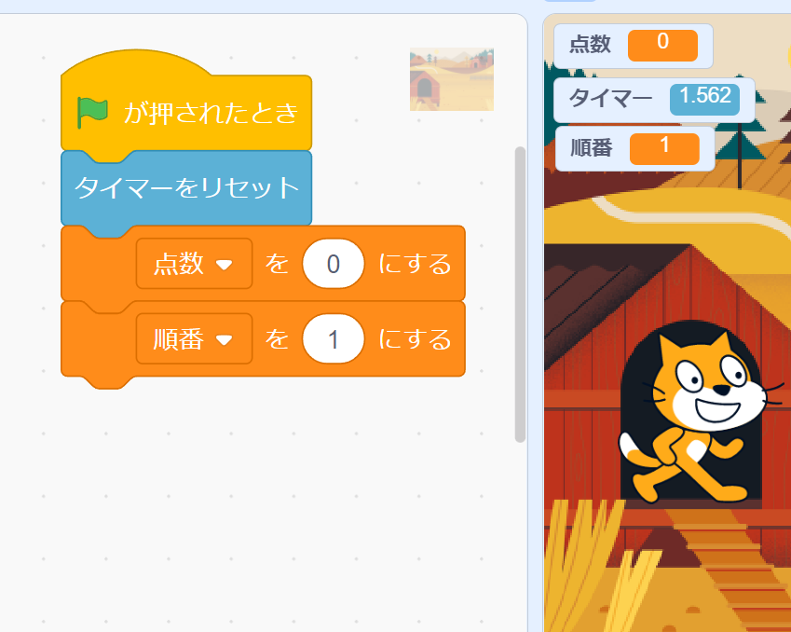
作ったルールをかくにんしよう！
つく
うん、ルールの１つが
できてるよね！
なら、ルールのかくにんをしよう！
このルールだと、
緑のはたをおしたら、
リセットされるかをかくにんすると
…せいこうしてるね！
みどり

Slide 11
１つずつルールを作ってかくにんしよう！
つく
ルールのかくにんできたね！
けどかくにんってひつようなの？
ルールのかくにんは、
たくさんのルールをくっつけたときしっぱいをなくしたり、
なんでしっぱいしたかわかりやすくなったりするから、
ルールごとにやると安心なんだ！
あんしん

Slide 12
たくさんのルールを作ってかくにんはたいへん…
つく
なるほどなぁ…
けど、たくさんのルールはかくにんもたいへんだよ…
そうだよね…
ルールのかくにんは
みんなが「やったほうがいいかも」
って考えたらするでもいいよ！
ボクのおすすめが１つのルールごとってだけだからね！
かんが

Slide 13
思ったとおりにうごかないときは？
おも
？？？
むむ…かくにんや、くっつけたときにうまく動かないぞ…
うご
作ってたら、よくあるよね！
そんなときは、
作ったブロックを見直したり、
ルールを見直したりしてね！
勉強したことを見直すのもいいよ！
つく
つく
みなお
みなお
べんきょう
みなお

Slide 14
ルールの大きさをかえてみよう！
おお
みどり
うーん、緑のはたをおしたら、
リセットして、ずっとクローン作って、点数も数えて…
1つのルールがむずかしい…
？？？
つく
てんすう
かぞ
ルールがたくさんで、
ルールの中が大きくなっているね！
そんなときはこんな風に
ルールをいくつかにわけよう！
①リセットする
②ずっとクローンを作る
③点数を数える
なか
おお
ふう
つく
てんすう
かぞ

Slide 15
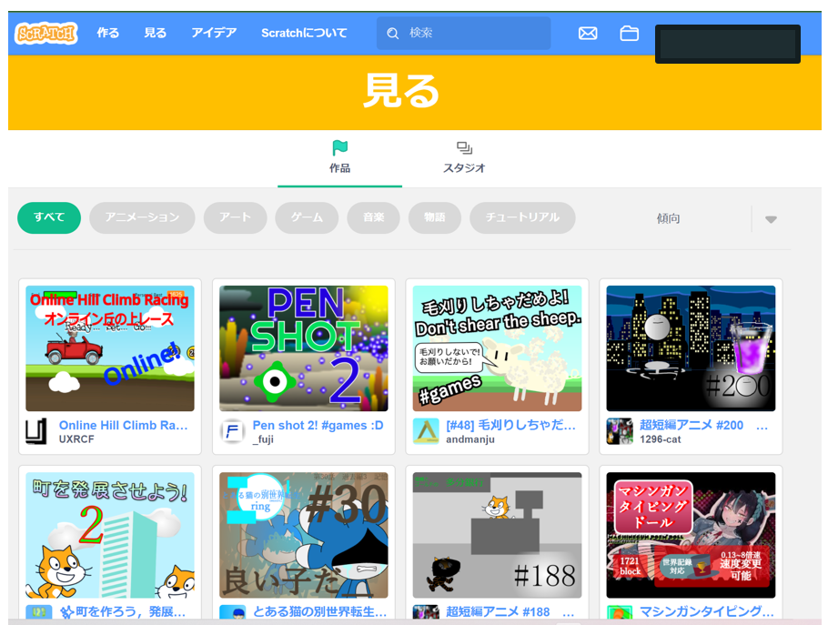
どう作ったらいいかわからないときは…
つく
じゅんばん
せいり
うーん、ルールの順番は整理できたけど…
ブロックの組み合わせがわからないな…
く
あ
そんなときも、Scratchの
「見る」で世界のみんなが作ったゲームのブロックの組み合わせを見てもいいかもね！
https://scratch.mit.edu/explore/projects/all
スクラッチ
み
せかい
つく
く
あ
み

Slide 16
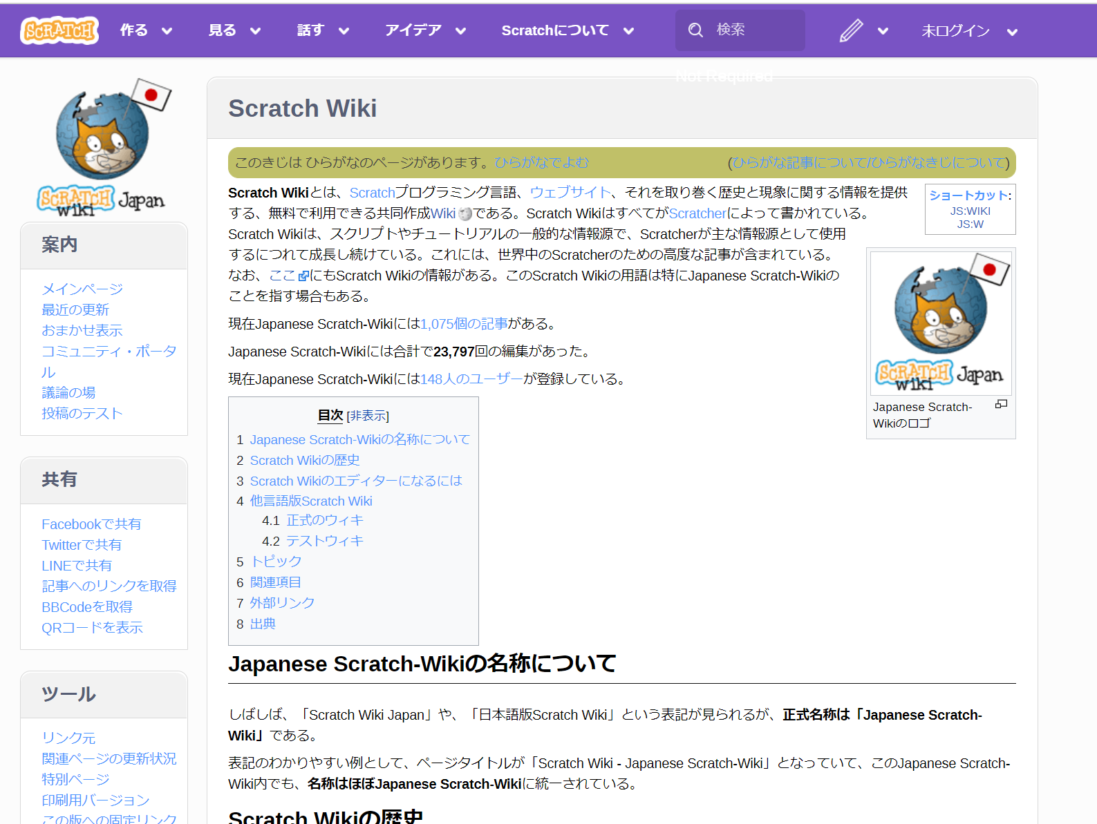
Scratch-wikiでも調べてみよう！
スクラッチウィキ
しら
うーん、ちょうどいいのがないなぁ…
scratch-wikiでも調べてみよう！
https://ja.scratch-wiki.info/wiki/Scratch_Wikiを
左クリックしてね！
Googleで調べるのもいいよ！
スクラッチウィキ
しら
ひだり
グーグル
しら

Slide 17

さぁゲームを作ってみよう！
つく
ここまでで、ゲームをどう作ればいいかの順番の話はおわりだよ！
作ってて、なやんだら、ルールを考えて、また作って…
くりかえしてみてね！
つく
じゅんばん
はなし
！
つく
かんが
つく
みんなのゲーム、
楽しみにしてるね！
たの

Slide 18
このレッスンで習ったこと
なら
・ルールを作る順番
・ルールのかくにん
つく
じゅんばん
このレッスンでは
こんなことを勉強したよ！
べんきょう

